Slide 1
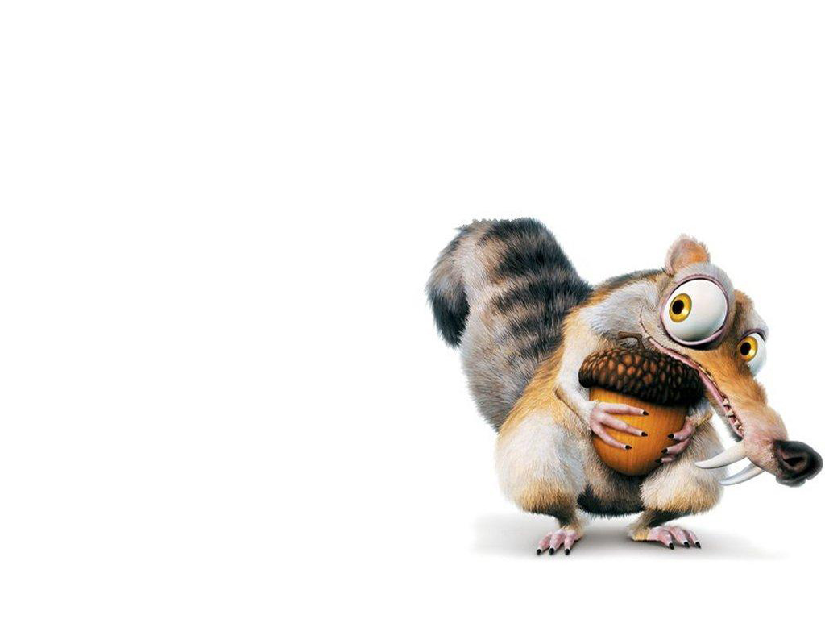
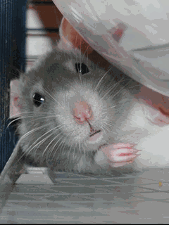
«Умеем ли мы общаться?»

Slide 2

И с другом и с врагом ты должен быть хорош.
Кто по натуре добр, в том злобы не найдёшь.
Обидишь друга- врага ты наживёшь,
Врага обнимешь – друга обретёшь.

Slide 3

Общаясь, люди используют язык как одно из важнейших средств общения.
При общении, люди обмениваются не только словами, но и действиями и поступками.
Во время общения очень важно, восприятие общающимися друг друга.

Slide 4
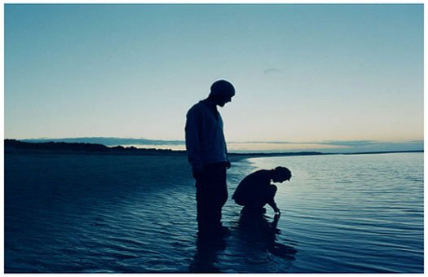
Каналы общения.
Невербальный
(бессловесный)
Язык жестов и тела
Мимика
Жесты
Позы
Походка
Вербальный
(речевой)
Интонация
Темп речи
Форма изложения

Slide 5


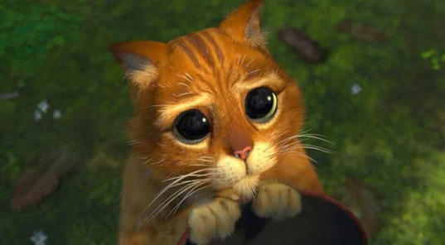
Радость
Грусть

Slide 6
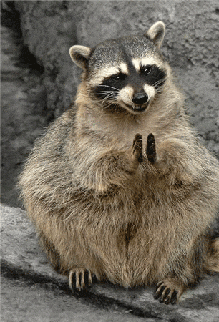
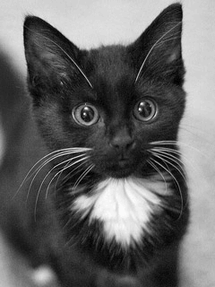
Злорадство
Удивление

Slide 7

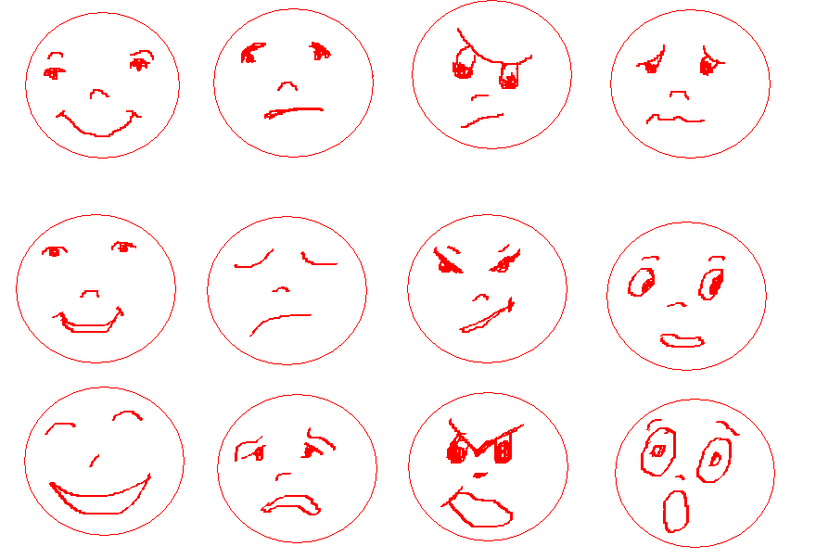
Карта эмоций

Slide 8
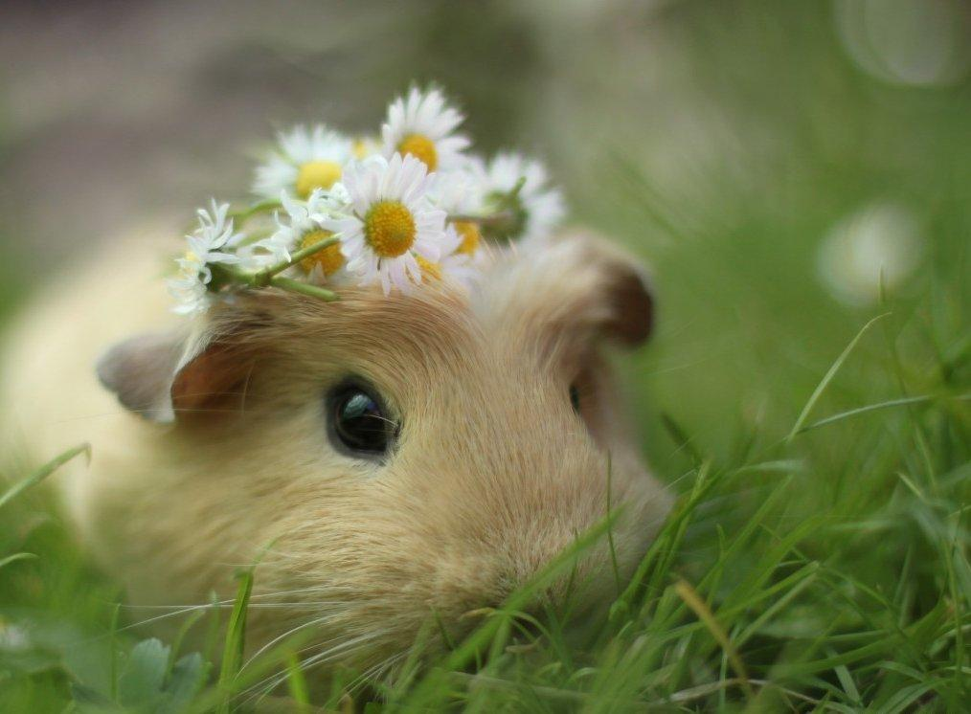
Угадай-ка!!!

Slide 9

Толерантность.

Slide 10

Толерантность – это прощение.
Толерантность – это сострадание.
Толерантность – это уважение прав других.
Толерантность – это сотрудничество.
Толерантность – это уважение человеческого достоинства.
Толерантность – это дружба.
Толерантность – это гармония в многообразии.
Толерантность – мир и согласие.
Толерантность – милосердие.

Slide 11
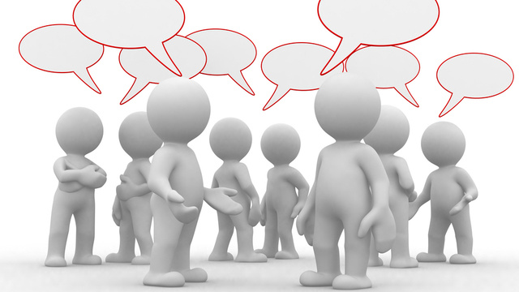
Умей слушать и слышать.

Slide 12

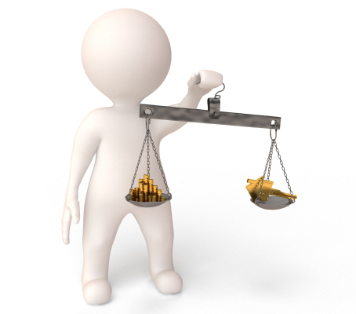
Ставь себя на место другого.

Slide 13
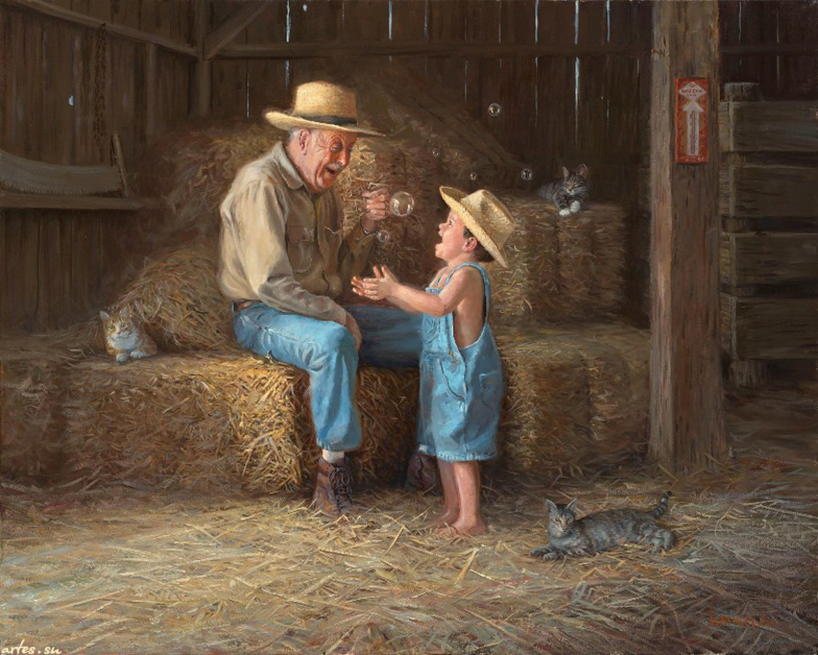
Уважай старших.

Slide 14

Тест.
« Приятно ли со мной общаться»
Чтобы узнать, приятно ли людям с тобой общаться, необходимо выразить свое отношение к каждому из 20 суждений.
Если ты согласишься, с каким либо из этих суждений, поставь под цифрой этого вопроса в бланке ответов знак «+», а если нет, то «-».
Ответы типа «не знаю», «неуверен» не допускаются

Slide 15
Для того чтобы подсчитать баллы, нужно сравнить ответы с ключом. Если, например, на первый вопрос у тебя ответ «-», то ты получаешь за него 5 баллов, Если «+», то 0 баллов.
№ | 1 | 2 | 3 | 4 | 5 | 6 | 7 | 8 | 9 | 10 | 11 | 12 | 13 | 14 | 15 | 16 | 17 | 18 | 19 | 20
ответ | - | - | - | - | - | + | - | - | - | - | - | - | + | + | - | - | - | - | - | +
балл | 5 | 5 | 5 | 5 | 5 | 5 | 5 | 5 | 5 | 5 | 5 | 5 | 5 | 5 | 5 | 5 | 5 | 5 | 5 | 5

Slide 16
85-100 баллов – это отличный результат: большинству людей приятно с вами общаться;
75-80 баллов – хороший результат: ты умеешь быть приятным в общении, но иногда допускаешь срывы, надолго тебя не хватает;
60-70 баллов – результат весьма удовлетворительный;
0-55 баллов - откровенно плохой результат. Единственное, что можно сказать: в деле овладения искусством общения у тебя все впереди.

Slide 17



Slide 18
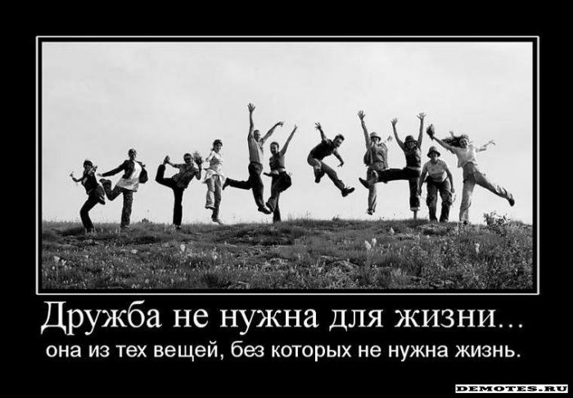

Slide 19


Slide 20

Объясни высказывание
«Не имей дел с человеком, если не веришь ему. Имеешь с ним дело - доверяй полностью»
«Не навешивай ярлыков, а постарайся выслушать противоположное мнение и понять другого»
« Почаще надевай «Чужие ботинки»»
« Если ты слушаешь, то иди туда где говорят. Если ты говоришь, то иди туда где слушают»

Slide 21

Спасибо за внимание!

